Slide 1
المركز الجهوي لمهن التربية و التكوين
درب غلف الدار البيضاء
شعبة : الاجتماعيات
مادة : التشريع
عرض حول موضوع :
الفاعلون في الحياة المدرسية
انجاز الأساتذة المتدربين :
- صالحة اعظيمي
- وهيبة غراف
إشراف الأستاذ المكون :
- نور الدين فريد
السنة التأهيلية : 2012/2013

Slide 2
تقديم

Slide 3
التصميم
- I مفهوم الحياة المدرسية
1 -تعريف الحياة المدرسية
- 2 أدوار الحياة المدرسية و مقوماتها
3 -المواصفات و الكفايات و القيم المنشودة
- II أنشطة الحياة المدرسية
1 -الاسس و الاهداف العامة لأنشطة الحياة المدرسية
2 -الأنشطة الفصلية
3 -الأنشطة المدمجة
4 -طرق و آليات انجاز أنشطة الحياة المدرسية
5 -آليات تفعيل أنشطة الحياة المدرسية
- IIIالفاعلون و الشركاء المنخرطون في الحياة المدرسية
- 1 الفاعلون و الشركاء

Slide 4
- IVالعوامل المساعدة على انجاح الشراكة
- 1 التعبئة الاجتماعية
2 -الشراكة و التعاون
3 -التواصل الفعال
- Vتدبير جودة الحياة المدرسية
1 - أدوار الحكامة في جودة الحياة المدرسية
2 -ضوابط الحياة المدرسية و مرتكزاتها
3 - فضاءات الحياة المدرسية
4 - الايقاعات المدرسية

Slide 5
مفهوم الحياة المدرسية

Slide 6
تعريف الحياة المدرسية
تعتبر الحياة المدرسية صورة مصغرة للحياة الاجتماعية في أماكن وأوقات مناسبة،وتهتم بالتنشئة الشاملة لشخصية المتعلم بواسطة أنشطة تتشرف عليها هيأة التدريس والإدارة ويساهم فيها مختلف الشركاء.

Slide 7
ويمكن تعريف الحياة المدرسية بأنها الحياة التي يعيشها المتعلمون في جميع الأوقات والأماكن المدرسية (أوقات الدرس والاستراحة والإطعام...؛ الفصول والساحة والملاعب الرياضية، ومواقع الزيارات والخرجات التربوية...)،
قصد تربيتهم من خلال جميع الأنشطة الدينية والتربوية والتكوينية المبرمجة التي تراعي الجوانب المعرفية والوجدانية والحس حركية من شخصياتهم،
مع ضمان المشاركة الفعلية والفعالة لكافة الفرقاء المعنيين (متعلمون، مدرسون، إدارة تربوية، أطر التوجيه التربوي، آباء وأمهات،شركاء المؤسسة...).

Slide 8
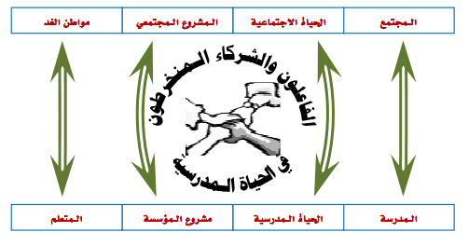

Slide 9
وتشمل الكفايات والقيم، التي تروم الحياة المدرسية تحقيقها، أساسا:
الكفايات الاستراتيجية والتواصلية والمنهجية والثقافية والتكنولوجية.
ويمكن تصنيفها إجمالا إلى كفايات مرتبطة بتنمية الذات، وكفايات قابلة للاستثمار في التحول الاجتماعي، وكفايات قابلة للتصريف في القطاعات الاقتصادية والاجتماعية؛
التربية على القيم الإسلامية والإنسانية وقيم المواطنة وحقوق الإنسان ومبادئها الكونية؛
التربية على الاختيار وتكوين شخصية مستقلة ومتزنة تتخذ المواقف المناسبة حسب الوضعيات المختلفة.

Slide 10
أدوار الحياة المدرسية و مقوماتها
قد حدد الميثاق الوطني للتربية و التكوين بعض مواصفات المدرسة المغربية الوطنية الجديدة بأن جعلها تسعى لأن تكون :
مفعمة بالحياة، بفضل نهج تربوي نشيط، يجاوز التلقي السلبي والعمل الفردي إلى اعتماد التعلم الذاتي، والقدرة على الحوار والمشاركة في الاجتهاد الجماعي .
منفتحة على محيطها بفضل نهج تربوي قوامه استحضار المجتمع في قلب المدرسة، والخروج إليه منها بكل ما يعود بالنفع على الوطن، مما يتطلب نسج علاقات جديدة بين المدرسة وفضائها البيئي والمجتمعي والثقافي والاقتصادي.
المادة التاسعة من الميثاق الوطني للتربية و التكوين

Slide 11
مقومات الحياة المدرسية
التربية على الممارسة الديمقراطية وتكريس النهج الحداثي والديمقراطي
ضمان النمو المتوازن عقليا ونفسيا ووجدانيا وحس حركيا
تنمية الكفايات والمهارات والقدرات وبناء المشاريع الشخصية
جعل المتعلم في قلب الاهتمام والتفكير والفعل
جعل المدرسة فضاء خصبا يساعد على تحرير الطاقات الإبداعية واكتساب المواهب في مختلف المجالات
تنشيط المؤسسة ثقافيا وعلميا ورياضيا وفنيا وإعلاميا
انفتاح المؤسسة على محيطها الاجتماعي والثقافي والاقتصادي...

Slide 12
أنشطة الحياة المدرسية

Slide 13

الأنشطة المدرسية
إننا لا نعني أن تكون:
- أنشطة تتمحور حول معارف ومعلومات؛ بالضرورة داخل أسوار حجرة الدراسة
- ممارسات تلقينية، يستحوذ فيها المدرس على الكلمة، فيكون بذلك هو محور التعليم؛
- حصصا يتوزع فيها المتعلمون إلى صفوف، يستمعون إلى محاضرات موحدة للمدرس، لا تأخذ بعين الاعتبار خصوصيات كل متعلم، ولا تشركه في بناء المعرفة؛
- أنشطة دراسية تستند في كليتها أو في جلها على الكتاب المدرسي؛
- أنشطة تحت سلطة لا تناقش للمدرس، ينعدم فيها التعاقد، وتنعدم معها حرية
المبادرة والرأي والاقتراح للمتعلمين، ويسود فيها العنف واللامساواة وعدم تكافؤ
الفرص.

Slide 14
الأهداف العامة لأنشطة الحياة المدرسية
تمكين المتعلمين من بناء شخصيتهم معرفيا ووجدانيا ومهاريا
تحسيسهم بأسس ومبادئ الديمقراطية، وتعويدهم على ممارستها في الحياة المدرسية
ترسيخ السلوك السوي لديهم، والتصدي للسلوكات اللامدنية
ترسيخ حس المبادرة والابتكار لديهم
تمكينهم من التعرف على ذواتهم وميولاتهم وإمكاناتهم
إظهار طاقاتهم ومواهبهم وإشباع حاجاتهم

Slide 15
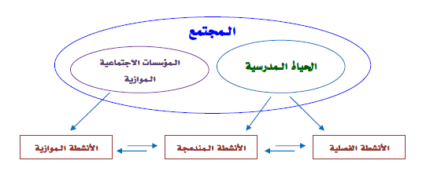

Slide 16
الانشطة الفصلية
هي أنشطة موزعة حسب المواد الدراسية، وتنجز من طرف مدرس القسم أو المادة، في وضعيات تعليمية تعلمية معتادة، داخل الحجرة الدراسية أو خارجها.

Slide 17
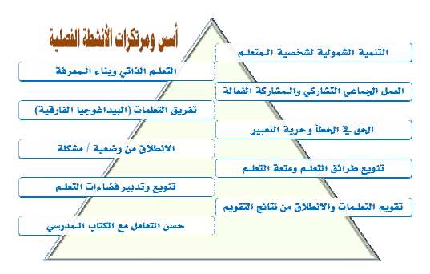
اسس ومرتكزات الانشطة الفصلية

Slide 18
الانشطة المندمجة
هي أنشطة تتكامل مع الأنشطة الفصلية بفضل مقاربة التدريس بالكفايات، وقد يشارك في تأطيرها متدخلون مختلفون. كما أنها تسعى إلى تحقيق أهداف المنهاج، وتعطي هامشا أكبر للمبادرات الفردية والجماعية التي تهتم أكثر بالواقع المحلي والجهوي، بالإضافة إلى كونها تتيح إمكانية مناولة المواضيع والأحداث الراهنة، وتفتح المجال للتعلم الذاتي والملائم لخصوصيات المتعلمين.

Slide 19
خصائص الانشطة المندمجة
العناية بالفروق الفردية و بالتعلم الذاتي
الاستقلالية
التكامل و الانسجام
خصائص الانشطة
بلورة تكامل المعارف و العلوم
قابلية التطبيق
التعليم النشيط
المرونة
التنوع

Slide 20
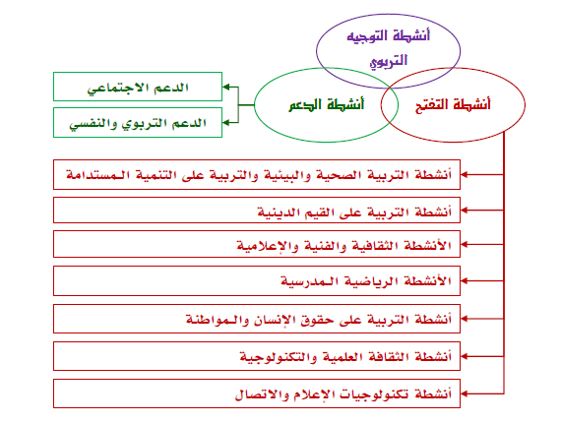
تفرعات الانشطة المندمجة

Slide 21
الانشطة المندمجة
انشطة التوجيه التربوي
- مواكبة المتعلمين وتيسير نضجهم وميولهم وملكاتهم واختياراتهم التربوية والمهنية
انشطة الدعم
انشطة التفتح
- انشطة التربية الصحية و البيئية و التربية على التنمية المستدامة
- انشطة التربية على القيم الدينية
- الانشطة الثقافية و الفنية و الاعلامية
- الانشطة الرياضية المدرسية
- انشطة التربية على حقوق الانسان و المواطنة
- انشطة الثقافة العلمية و التكنولوجية
- انشطة الدعم الاجتماعي
- انشطة الدعم التربوي و النفسي

Slide 22
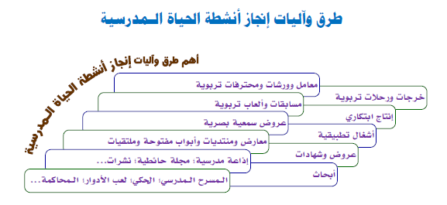

Slide 23
آليات تفعيل أنشطة الحياة المدرسية
على مستوى المصالح المركزية و الاقليمية و الجهوية
الدعم و التتبع
برنامج العمل الاقليمي و الجهوي
على مستوى المؤسسة التعليمية
المشروع الفردي للمتعلم
مشروع المؤسسة
مشروع القسم
مشروع النادي التربوي
المشروع الرياضي للمؤسسة
برنامج الانشطة ذات الطابع الوطني
القيادة الجيدة

Slide 24
الفاعلون و المنخرطون في الحياة المدرسية

Slide 25
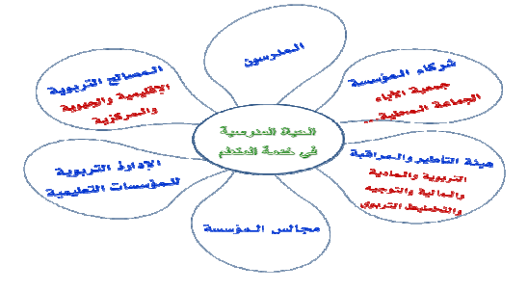
الفاعلون في الحياة المدرسية

Slide 26
المتعلمون
تتمحور مختلف الأنشطة التربوية حول المتعلم، ليس باعتباره مستهدفا فقط، بل طرفا في تحقيق كل الأهداف، مما يستدعي إشراكه في إعداد النظام الداخلي، وبرنامج العمل السنوي، ومشاريع القسم، وانخراطه في مجالس المؤسسة وأنديتها حسب رغباته وميوله، إلى جانب حضوره المستمر والنشيط داخل المؤسسة...، وهو ما يتطلب تحفيزه وتقوية حس الانتماء لديه واستثمار قدراته، وترسيخ ثقافة الحقوق والواجبات، وغرس حب العمل في نفسه.

Slide 27
المدرسون
يعتبر تدخل المدرسين في تفعيل الحياة المدرسية وتنشيطها فعلا رئيسيا وفق وظائف المدرسة الجديدة. ولهذا من واجب هيئة التدريس الانخراط في مشاريع المؤسسة، وفي التنشيط المدرسي في جميع المجالات، داخل الفصل أو خارجه،
مع تبني الطرائق البيداغوجية والديداكتيكية الملائمة التي تستجيب للحاجات النفسية والعاطفية للمتعلمين، وتنظيم الأنشطة المندمجة والداعمة.

Slide 28
الإدارة التربوية
تكمن أهمية الإدارة التربوية في القيادة وتوفير الأجواء المناسبة لقيام المتدخلين بأدوارهم التربوية، وكذا التأطير والتنظيم والتنشيط التربوي، والعمل على تقوية التواصل والتنسيق بين مختلف المتدخلين في الحياة المدرسية، واعتماد التدبير التشاركي

Slide 29
هيئة التأطير والمراقبة التربوية والمادية والمالية والتوجيه والتخطيط التربوي
إن تحسين جودة التعليم الذي تسعى إليه هيئة التأطير والمراقبة التربوية لن يتأتى إلا بالمساهمة في تنشيط وتتبع الحياة المدرسية وتقويمها بكيفية دائمة ومستمرة.

Slide 30
مجالس المؤسسة
تلعب مجالس المؤسسة (مجلس التدبير، المجلس التربوي، مجلس القسم، المجلس التعليمي) أدوارا أساسية في تفعيل الحياة المدرسية ، وهو ما يتطلب:
انتقاء وانتخاب أعضاء هذه المجالس وفق مقتضيات النصوص التنظيمية؛ وتفعيل أدوار هذه المجالس.

Slide 31
6. المصالح الإقليمية والجهوية والمركزية
اعتماد العمل بمنهجية المشروع والتدبير بالنتائج؛
ابتكار آليات جديدة للعمل والتنسيق والتكوين والتمويل تتماشى وحجم الرهانات؛
تحفيز ودعم وتتبع القائمين على الأنشطة التربوية بالمؤسسات التعليمية من إدارة ومدرسين ومتعلمين وغيرهم؛
التعريف بالتجارب الناجحة من أجل تعميميها؛
توفير آليات حديثة وفعالة للنشر والتواصل والعمل على ضمان استمراريتها؛
دعم مجال الحياة المدرسية بالكفاءات اللازمة.

Slide 32
شركاء المؤسسة
الجمعيات و التعاونيات التربوية
تقوم الجمعيات التربوية والتعاونيات المرتبطة بالحياة المدرسية بدور أساسي في خلق روح التعاون والاندماج والمؤازرة بين المتعلمين بالمؤسسة عن طريق تحقيق أنشطة ومشاريع ثقافية واجتماعية بالمؤسسة. ومن بين أبرز هذه الجمعيات:
- جمعية اباء و امهات و أولياء التلاميذ
- جمعية تنمية التعاون المدرسي بالمؤسسات الابتدائية؛
- جمعية الأنشطة الاجتماعية والتربوية والثقافية (بالمؤسسات التعليمية الثانوية)
- الجمعية الرياضية المدرسية

Slide 33
الجماعة المحلية
تقوم الجماعة المحلية بواجبات الشراكة مع المؤسسة التعليمية والإسهام في مجهود التربية والتكوين، من خلال:
- تعزيز الجوانب الصحية والأمنية بالمؤسسات التعليمية؛
- الارتقاء بالفضاءات المدرسية؛
المساهمة الفعلية في تدبير مشاكل التربية والتكوين بالجماعة

Slide 34
مراكز التكوين
يمكن لمراكز التكوين أن تقوم بدور أساسي في إطار تعاقدي مع المؤسسات، إذ بواسطة الأساتذة الباحثين والمؤطرين العاملين بها يمكن أن تساهم في مختلف الأنشطة التربوية، فتساعد المؤسسة على تطوير أدائها، وتساهم في معالجة بعض الظواهر التي يتم رصدها أثناء الممارسات التربوية داخل فضاءات المؤسسة ومحيطها.

Slide 35
العوامل المساعدة على انجاح الشراكة

Slide 36
العلاقات القائمة بين الفاعلين في الحياة المدرسية
التواصل الفعال
الشراكة و التعاون
التعبئة الاجتماعية

Slide 37
التعبئة الاجتماعية
مفهومها
عمليات متنوعة ومترابطة تقوم على التوعية والتواصل والحوار والدعوة والمراقعة لحشد الطاقات والجهود والخبرات تركز التعبئة أحيانا على معالجة مشكلة ملحة أو قضية لها أهمية خاصة، مثل تعميم التمدرس أو محاربة الهدر
دواعيها
الاستفادة من تنوع وجهات النظر والخبرات لإرساء منظور شمولي للحياة المدرسية من زوايا متكاملة: منظور المتعلمين، منظور الشركاء، منظور هيئة الإدارة والتدريس
دورها في تحسين جودة الحياة المدرسية
- مساهمة الفاعلين في تمويل مشاريع المؤسسة وتحسين جودة الحياة المدرسية - تنظيم ورشات وزيارات وخرجات وتطبيقات عملية لتحسين الجودة و الملاءمة - الإسهام في الدعم النفسي والاجتماعي للمتعلمين - انفتاح المؤسسة على محيطها
.

Slide 38
الشراكة
مستلزمات الشراكة
دواعي الشراكة
المفهوم
التوثيق بكتابة التزامات وتعهدات مختلف الأطراف والتوقيع عليها قبل بداية إنجاز
المشروع
الالتزام بتنفيذ التعهدات ومتابعة تطبيقها
إيجاد حلول مبتكرة للمشكلات المستعصية بفضل تضافر الجهود والطاقات والخبرات
الشراكة تعاون وتعاقد بين طرفين أو أكثر لتحقيق أهداف مشتركة

Slide 39
التواصل الفعال
خصائص التواصل الفعال بين المعنيين بالحياة المدرسية
وظائف التواصل وأدواره في تفعيل الحياة المدرسية
وسائط التواصل وقنواته في المؤسسة
المفهوم
وضوح الهدف من التواصل لدى الأطراف والأفراد المعنيين به؛
التركيز على الكيف بدل الكم في التواصل؛
وضوح الأسلوب واللغة ومناسبتهما لأهداف التواصل وللمعنيين به
يتيح تبادل الأخبار والآراء بين كافة المعنيين بالحياة المدرسية والمساهمين في
مشاريعها
المقابلات مع الشركاء والمتعلمين والآباء والأمهات والعاملين بالمؤسسة، المراسلات والإعلانات والمطبوعات والملصقات والمطويات
عملية تبادل المعلومات والأفكار والتوجيهات من شخص لآخر أو من مجموعة لأخرى،
وهي عملية تحدث التفاعل بين الأفراد والمجموعات داخل المدرسة وبين المدرسة
وشركائها

Slide 40
تدبير جودة الحياة المدرسية

Slide 41
أدوار الحكامة في جودة الحياة المدرسية
مفهوم الحكامة
يرتبط مفهوم الحكامة بمتطلبات التدبير الجيد والسليم للشؤون العامة في مختلف المجالات، وذلك بتطبيق الديمقراطية والشفافية وحقوق الإنسان والمشاركة المكثفة للمعنيين بكل مجال.

Slide 42
أسس الحكامة في الحياة المدرسية
تطبيق اللامركزية في تدبير الحياة المدرسية وفق المرجعيات الاستراتيجية لنظام التربية والتكوين، واعتماد الشفافية وتقاسم المهام والأدوار و تفعيل التواصل والتركيز على الارتقاء بجودة التعلم والحياة المدرسية
إشراك المتعلمين والشركاء والأطر التربوية والإدارية والتقنية وجمعيات آباء وأمهات وأولياء التلاميذ
حسن تدبير التفاوض واتخاذ القرارات وحل المشكلات إن وجدت حتى لا يفسد الاختلاف الصالح العام، بحيث يتم الاحتكام إلى صالح تربية المتعلمين بجعلها مدار مشاريع الحياة المدرسية
اعتماد رؤيا استراتيجية على المدى القصير والمتوسط والبعيد، والقيام بتشخيص تشاركي دقيق لمواطن القوة والضعف لبلورة سياسة تربوية محلية لتحسين الحياة المدرسية

Slide 43
معايير الحكامة في تدبير الحياة المدرسية
معيار المشاركة
معيار المحاسبة
معيار الرؤيا أو المنظور الاستراتيجي
معيار التوافق
معيار المقاربة الحقوقية
معيار الشفافية
معيار حسن الاستجابة للحاجات و التطلعات و الطموحات

Slide 44
أدوار التدبيرفي جودة الحياة المدرسية
مفهوم التدبير
تطور مفهوم التدبير والإدارة نتيجة تطور الدراسات المتعلقة بعلم الإدارة، وخاصة منها
الدراسات المتعلقة بالتنظيم الإداري والقيادة ووظائف التدبير وعملياته. وتبعا لذلك
حصل تطور من المفهوم القائم على الرئاسة والتسيير وتنفيذ المساطر والقرارات الإدارية
المركزية إلى مفهوم يعتمد القيادة والقيام بوظائف التدبير وعملياته للارتقاء بالمؤسسة
وتحسين جودة التعلم والحياة المدرسية

Slide 45
التنظيم
التنظيم
التنظيم
وظائف التدبير وعملياتة
التنسيق
التخطيط
التنسيق
التخطيط
التنسيق
التخطيط
المراقبة
المراقبة
المراقبة

Slide 46
أدوار الحياة المدرسية والقيادة
مفهوم القيادة التربوية للمؤسسة
القيادة التربوية للمدرسة سلوك يقوم به المدير القائد
والقيادة لها دور في نجاح التدبير، وكفاية يتفاعل فيها الفن بالعلم لتمكين المدير القائد من كسب ثقة واحترام المجالس والأساتذة والتلاميذ والشركاء

Slide 47
مواصفات القائد وأدواره
امتلاك منظور استراتيجي للإصلاح وتطوير أداء المؤسسة
القدرة على تبليغ منظوره للإصلاح بكيفية واضحة وجذابة ومقنعة
القدرة على تعبئة الأطراف المعنية للانخراط في ترجمة الإصلاح إلى خطط عملية لتحسين جودة الحياة المدرسية
قوة الشخصية والقدرة على المبادرة والتصرف الملائم حسب طبيعة كل موقف
تفعيل التدبير التشاركي والإنصات للفرقاء وتعزيز تبنيهم للعمل ومساهمتهم فيه
إعطاء القدوة في العمل والسلوك
التواصل الفعال مع المربين والمتعلمين والشركاء
التنشيط الفعال لمجالس المؤسسة ولأدوار العاملين

Slide 48
ضوابط الحياة المدرسية ومرتكزاتها

Slide 49
1-النظام الداخلي للمؤسسة
يعتبر هذا النظام أداة يومية لتنظيم العلاقات بين المتدخلين، وبينهم وبين فضاءات المؤسسة، ويقوم على مبادئ أهمها:
اعتماد ثقافة التشارك والإشراك في صياغته ونشره وتطبيق مقتضياته؛
تكريس المواطنة ومبادئ الديمقراطية في ظل احترام الحق والقانون؛
ترسيخ ثقافة الحقوق والواجبات وتحديد المسؤوليات؛
شموليته لمختلف القضايا التنظيمية والتربوية التي تعرفها الحياة المدرسية
انسجامه مع المبادئ العامة للتربية وحقوق الإنسان

Slide 50
2- الحقوق والواجبات في الحياة المدرسية
حقوق المتعلم
الحق في التعلم، واكتساب القيم والمعارف والمهارات التي تؤهله للاندماج في المجتمع وفي الحياة العملية كلما استوفى الشروط والكفايات المطلوبة؛
تمكينه من إبراز التميز
تمتيعه بالمساواة وتكافؤ الفرص، ذكرا كان أو أنثى، طبقا لما يكفله القانون؛
الاهتمام بمصالحه، ومعالجة قضاياه التربوية، والمساهمة في إيجاد حلول لها؛
إشراكه بصفة فعالة في تدبير شؤون مؤسسته عبر ممثليه من المتعلمين؛

Slide 51
واجبات المتعلم
- الاجتهاد والتحصيل الفردي والجماعي على أحسن وجه؛
- إنجاز التقويمات النهائية والمستمرة بانضباط وجدية ونزاهة؛
- المواظبة والانضباط لمواقيت الدراسة وقواعدها؛
- إحضار الكتب والأدوات واللوازم المدرسية التي تتطلبها الدروس وفقا للمطلوب والإمكانات المتاحة ودون تمييز بين المواد الدراسية؛
- المساهمة الفعالة في التنشيط الفردي والجماعي للمؤسسة، وإشعاعها الثقافي
والتعليمي، والعمل على حسن نظافتها حفاظا على رونقها ومظهرها؛
- العناية بالتجهيزات والمعدات والمراجع والكتب والمحافظة على كل ممتلكات
المؤسسة والمساهمة في صيانتها؛
- العمل على ترسيخ التعاون البناء، وإبعاد كل ما يعكر صفو الدراسة وسيرها الطبيعي؛

Slide 52
المسؤوليات
تحرص إدارة المؤسسات التعليمية، بمختلف الأسلاك، على اختلاط الذكور والإناث داخل القسم الواحد، وفي مختلف المواد الدراسية، بشكل يساهم في تفعيل أدوارالمؤسسة في دعم الحياة المدرسية خاصة، والمجتمعية عامة؛
تحرص إدارة المؤسسات التعليمية، بمختلف الأسلاك، على التوزيع العادل للمتعلمين على الأقسام، بناء على معايير بيداغوجية واضحة.
ويشارك المجلس التربوي في دراسة طلبات الانتقال إلى المؤسسة وكذلك طلبات تغيير القسم المقدمة من طرف المتعلمين داخل الآجال المحددة.
تتكلف إدارة المؤسسة، بمساعدة الطاقم التربوي، باختيار ممثلين عن الأقسام

Slide 53
المحضورات
يمنع التدخين وتناول المخدرات والخمور داخل مرافق المؤسسة وحول محيطها، أو ترويجها، وكذا ترويج المواد التي تشكل خطرا على الصحة العمومية (كالموادالسامة، والمفرقعات، أو ما شاهما)؛
يمنع التشويش الناتج عن استعمال الهاتف المحمول من قبل المتعلمين داخل حرم المؤسسة ومرافقها؛
لا يسمح لأي مدرس بحرمان أحد تلامذته من الدرس، إلا عند إحالته على إدارة المؤسسة بسبب قيامه بسلوك يؤدي إلى عرقلة السير الطبيعي للحصة،
يمنع حمل الأدوات الحادة؛...

Slide 54
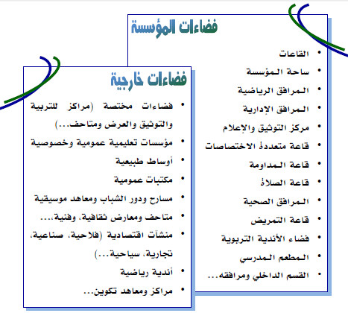
تصنيف الفضاءات الحياة المدرسية

Slide 55
الايقاعات المدرسية
يشير مفهوم الإيقاعات المدرسية إلى تنظيم وتدبير الحصص السنوية والأسبوعية واليومية لأنشطة المتعلم الفكرية والمهارية و العلائقية ، بحيث يراعي هذا التنظيم الصحة الجسمية والنفسية للمتعلم، والأوقات المناسبة للتعلم.

Slide 56
تنظيم السنة الدراسية
مراعاة لمتطلبات الحياة الاجتماعية والاقتصادية لمحيط المؤسسة، لزم تنظيم السنة الدراسية تنظيما موحدا يحقق الانسجام بين مختلف الأسلاك التعليمية، ويسمح في الوقت نفسه للسلطات التربوية الجهوية باتخاذ الإجراءات المناسبة دون إخلال بالتنظيم العام للسنة الدراسية الذي يتم تحديده بمقرر وزاري سنوي.

Slide 57
تنظيم الاسبوع الدراسي
يحدد التوقيت المدرسي اليومي والأسبوعي من لدن السلطة التربوية الجهوية، وتبعا لمسطرة محددة وواضحة تأخذ بعين الاعتبار ما يلي:
ملاءمة الإيقاعات المدرسية للخصوصيات الاجتماعية والاقتصادية والثقافية .
المحلية والجهوية (الأسواق الأسبوعية، المواسم الفلاحية،...) في انسجام مع التوجهات الوطنية .
الاستثمار الإيجابي للمدد الزمنية التي يقضيها المتعلم بعيدا عن الأسرة، خاصة في المناطق التي يبعد فيها موقع المؤسسة عن السكن

Slide 58
خاتمة

Slide 59
لائحة المراجع
دليل الحياة المدرسية، دجنبر 2008،مديرية التقويم والتكوينات المشتركة بين الأكادميات ملحقة للا عائشة ، حسان- الرباط .
دليل الحياة المدرسية، شتنبر 2003،مطبعة وزارة التربية الوطنية والشباب.
مرسوم النظام الأساسي الخاص بمؤسسات التربية والتعليم العمومي 17دجنبر2004(المواد 17-18-31)
الجريدة الرسمية عدد 4985-11مارس 2002 528
مقرر لوزير التربة الوطنية والشباب خول تنظيم السنة الدراسية والعطل المدرسية برسم سنة2004-2003
الميثاق الوطني للتربية والتكوين.

